Slide 1

KH정보교육원
스마트 콘텐츠 융합 응용SW엔지니어 양성과정
2조 밥뭐먹조
곽진주
박기민
설정목
이영중
이승빈
조성효

Slide 2


목차
00 Mini프로젝트 진행과정
05 주안점
06 클래스 다이어그램
01 주제 선정
07 프로그램 가안
02 프로그램 설명
08 UI 설명
03 요구사항 도출
09 느낌점 & 문제점
04 역할분배
10 프로그램 시연

Slide 3

Mini 프로젝트 진행 과정
활동 | 시작일 | 완료일 | 7월 |  |  | 8월
 |  |  | 07.13~19 | 07.20~26 | 07.27 ~ 08.02 | 08.03~09 |  |  |  |  | 08.10~16 |  |  |  | 08.17~19
Java 학습 | 07.13 | 08.07
아이디어 회의 | 08.06 | 08.07
요구사항 도출 | 08.07 | 08.07
역할 분배 | 08.09 | 08.10
기능구현 | 08.10 | 08.18
Gui 학습 | 08.11 | 08.14
GUI 구현 | 08.14 | 08.18
기능 테스트 | 08.18 | 08.19

Slide 4

주제 선정
변수
조건문
Collections
Interface
기본 API
연산자
주제 선정
스레드
상속
Network
반복문
Exception
배열
IO
다형성
객체

Slide 5

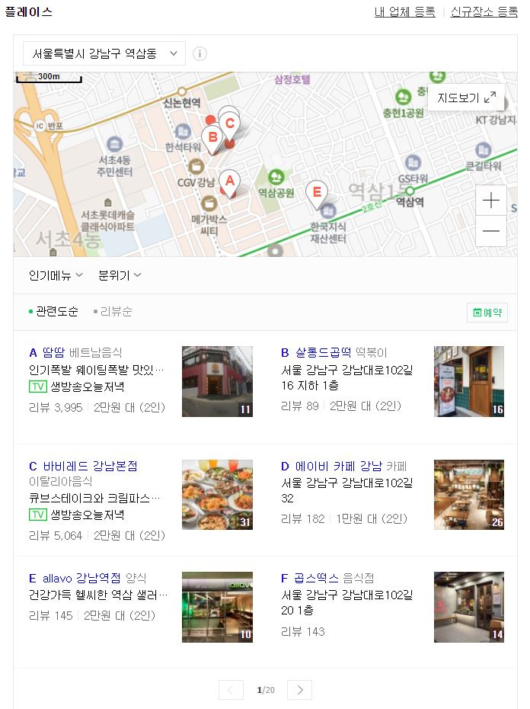

프로그램 설명
매일매일 반복되는 30~40분의 촉박한 식사시간...
메뉴, 가격, 평점, 리뷰, 그 날의 메뉴
이 모든 것들을 알려주는 프로그램은 없을까..?

Slide 6









요구사항 도출
식당 정보
리뷰 작성
식당 위치
구현 기능
베스트 3
메뉴 검색
랜덤 메뉴 추천

Slide 7

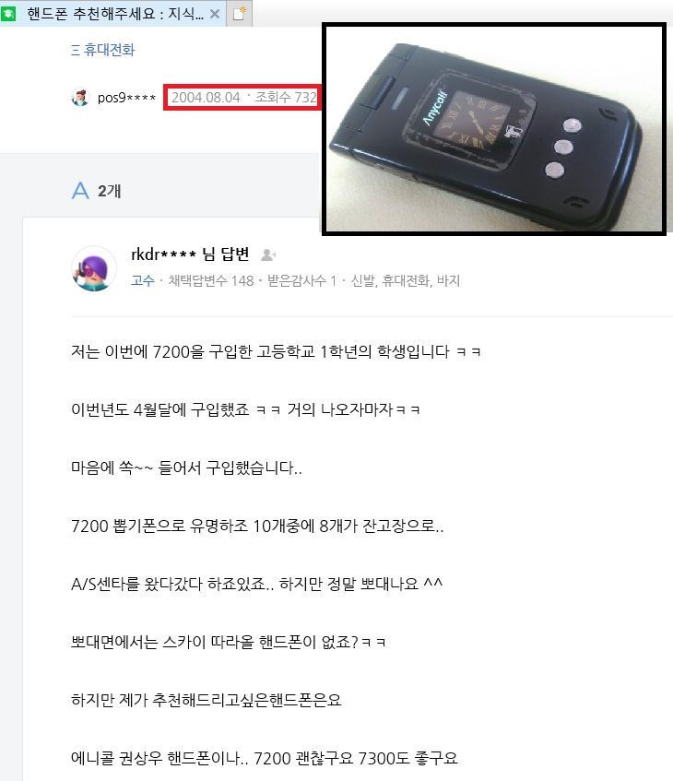
주안점
시간이 흐르고 외부환경 변화에 따라
정보의 고유의 가치는 오류가 발생하기 마련
이러한 외부환경 변화에 따른 정보의 가치 하락을 막기 위해 ‘오늘 뭐 먹지’ 는 사용자들의
리뷰, 평점 그리고 예상시간 데이터를 최신화 하여 관리!!
신뢰성 있는 데이터를 사용자한테 전달

Slide 8

역할 분배
곽진주
GUI 구현
PPT 제작
이승빈
GUI 구현
발표
박기민
GUI 구현
기능 구현
이영중
기능 구현
PPT 제작
설정목
GUI 구현
이미지 데이터 저장
조성효
기능구현
이미지 데이터 저장

Slide 9

Restaurant_vo
rName: String
retime: int
reGrade: double
pNum: String
munuList:Array List
reviewList: Array List
Review_vo
reView: int
viewName: String
viewGrade: int
viewTime: int
Comment: String
today: Date
menu_vo
name: String
price:: int
클래스 다이어그램
RestaurantDao
list: ArrayList
+ RestaurantDao(): void
+ addRestaurant(Restaurant): void
+ prnAllRestaurant(): ArrayList
+ getLastRestaurant(): int
+ findMenu(String): ArrayList
+ bestRestaurant(): ArrayList
+ todayMenu(): Menu
+ saveData(): void
+ prnRestaurantInfo(int): Restaurant
+ createReview(int): void
+ addMenu(int): void
+ deleteMenu(int,String): void
+ modifyMenu(int, int): void
+ deleteReview(int, int): void
+ prnReview(int): void
Run
+ main: void
RestaurantController
In: Scanner
rd: RestaurantDao
+ addRestaurant(): void
+ findMenu(): void
+ bestRestaurant(): void
+ saveData(): void
+ prnAllRestaurantInfo(int): void
+ create Review(int):void
+ addMenu(int): void
+ deleteReview(int): void
+ sortList(): void
+ menuList(): void
+ prnReview(int): void
RestaurantMenu
Rc: RestaurantController
In: Scanner
+ mainMenu(): void
+ restaurantMenu(int): void
+ superviseMenu(int): void
+ sortMenu(): void

Slide 10

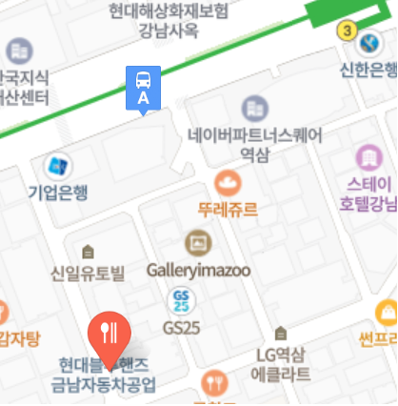

프로그램 가안
EGG DROP
Tel: 02-566-1611
식당 선택
★ ★ ★ ★ ★
평균 20분
두리 찹쌀 순대
메뉴
검색창:
위치
무교동 낙지
3.4
미스터 에그
신둥궁 감자탕
4.2
베이컨 더블 치즈
김밥Cafe
4.7
데리야끼 바베큐
EGG DROP
4.7
베이컨 딥치즈 번
5.4
명란 아보 번
Best 5 Restaurants
리뷰 62
엄마 밥상
두리 찹쌀 순대
곽진주 ★ ★ ★ ★ ★ 20분소요 너무 맛나서 두개흡입 20-08-09 14…
이승빈 ★ ★ ★ ★ 30분소요 매우 빨리 나왔고 맛있습니다 20-08-07…
이영중 ★ ★ ★ ★ ★ 20분소요 한끼 양으로 적지만 맛있어요 20-08-…
박기민 ★ ★ ★ ★ 25분소요 맛있어요 20-08-06 11:00
혼밥 귀족
중리
담소
1. 식당 선택
2. 음식 검색
메뉴검색: 샌드위치
미스터 에그 샌드위치 3.4 EGGDROP ★ ★ ★ ★ ★
베이컨 더블 치즈 샌드위치 4.2 EGGDROP ★ ★ ★ ★ ★
데리야끼 바베큐 샌드위치 4.7 EGGDROP ★ ★ ★ ★ ★
베이컨 딥치즈 번 샌드위치 4.7 EGGDROP ★ ★ ★ ★ ★
명란 아보 번 샌드위치 5.4 EGGDROP ★ ★ ★ ★ ★
3. 오늘 뭐 먹지
4. 종료
(Click)
EGG DROP | 베이컨 딥치즈 번 4.7

Slide 11

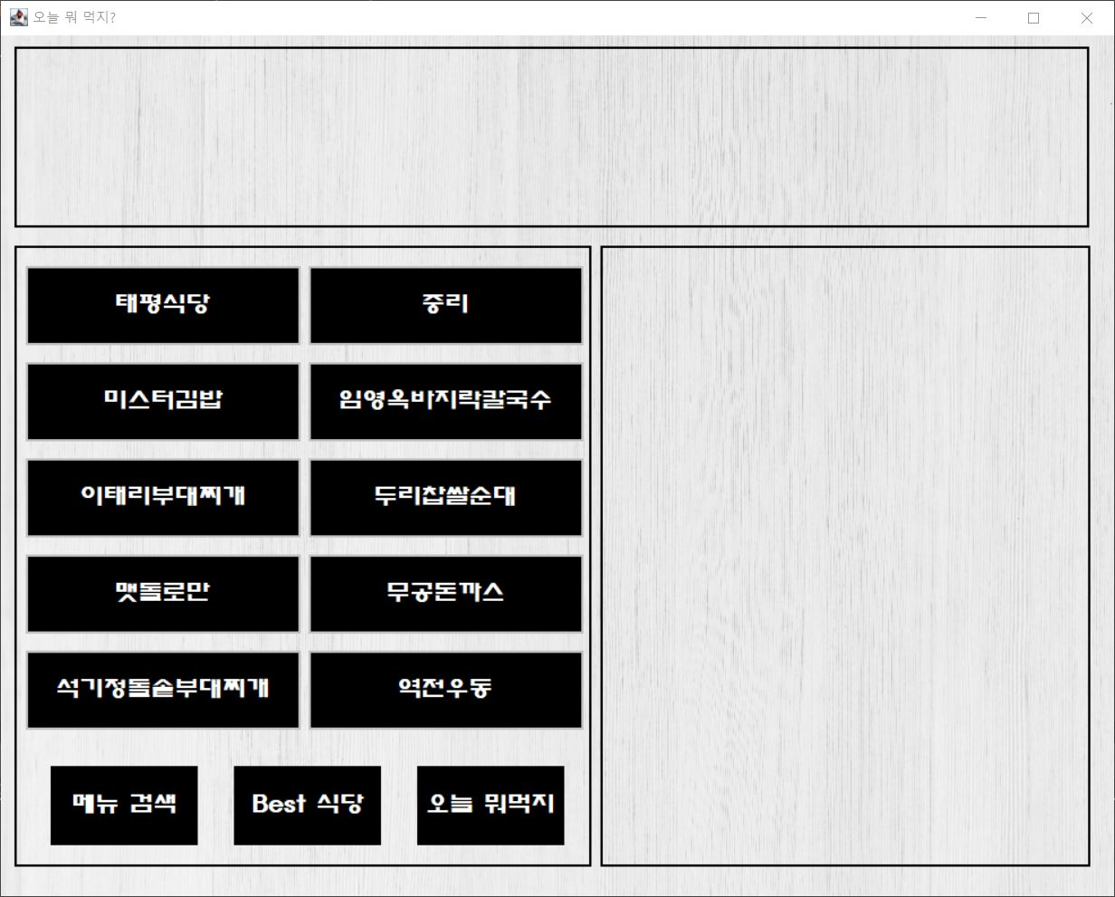
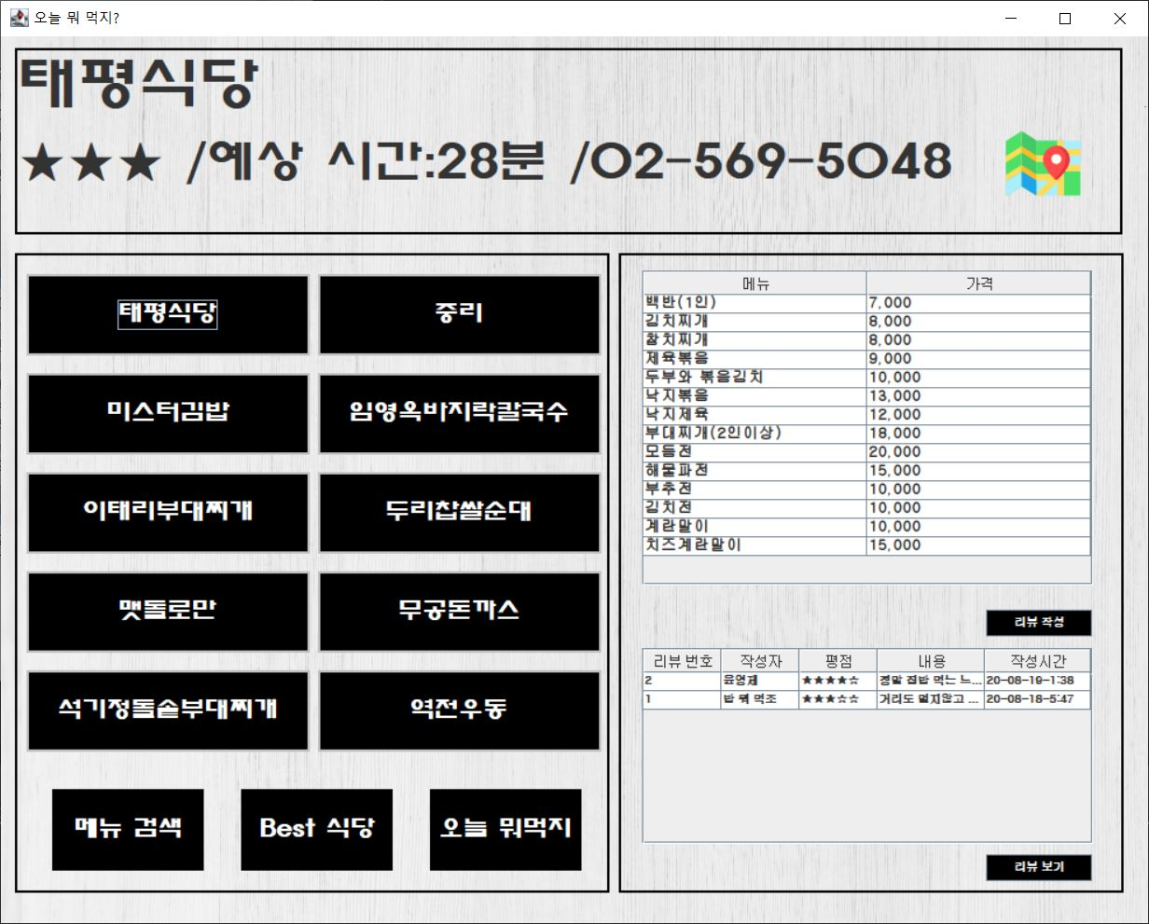
UI 설명

Slide 12

느낀점
곽진주
많이 부족하고 진짜 열심히 공부해야겠다고 느꼈고 팀원들한테 너무 미안하고 고마웠다.
박기민
눈앞만 보지말고 나중까지 생각하고 행동해야 하는 점을 배웠다.
설정목
팀프로젝트가 대략 어떤건지 알게 되었다.
이영중
프로젝트 기간동안 부족한 실력으로 팀원들에게 보탬이 되지 못해
몹시 미안하였고 추후에는 도움이 될 수 있도록 노력해야겠다고 느꼈다.
조성효
프로그램을 짜면서 와 이게 짜면 짜지는구나 하면서도 와 이게 오류가 뜨네 싶었다..

Slide 13
문제점
1. 역할 분배의 어려움
2. 데이터 관리의 어려움

Slide 14

프로그램 시연
프로그램 시연

Slide 15
감사합니다.
Q&A

Slide 16

createReview View (리뷰 작성 & 작성 완료)
reviewButton.addActionListener(new ActionListener() {
@Override
public void actionPerformed(ActionEvent e) {
RightPanel2 rightPanel2 = new RightPanel2(mf, leftPanel);
changePanel(rightPanel2);
}
});
createReviewBtn.addActionListener(new ActionListener() {
@Override
public void actionPerformed(ActionEvent e) {
String reName = textField_1.getText(); // 작성자
int reTime = Integer.parseInt(textField_2.getText());
String reComment = textArea.getText();
int reGrade = Integer.parseInt(radioCheck.getText());
mf.getRc().createReview(mf.getResNum(), reName, reGrade, reTime, reComment, new Date());
RightPanel1 rightpanel1 = new RightPanel1(mf,leftPanel);
changePanel(rightpanel1);
}
});
mf.add(this);
}

Slide 17
createReview Controller
public void createReview(int reNo, String viewName, int viewGrade,
Int viewTime, String comment, Date today) {
rd.createReview(reNo,viewName,viewGrade,viewTime,
comment, today);
}

Slide 18
createReview Dao
public void createReview(int reNo, String viewName, int viewGrade, int viewTime, String comment, Date today) {
int reviewNo = 0;
reviewNo = getLastReviewNo(reNo) + 1;
Review r = new Review(reviewNo, viewName, viewGrade, viewTime, comment, today);
list.get(reNo).getReviewList().add(r);
ArrayList<Review> reviewList = list.get(reNo).getReviewList();
double gSum1 = 0;
double avgGrade = 0;
int avgTime = 0;
for (int i = 0; i < reviewList.size(); i++) {
gSum1 += reviewList.get(i).getViewGrade();
}
avgGrade = gSum1 / reviewList.size();
list.get(reNo).setReGrade(avgGrade);
int gSum = 0;
if (viewTime < 40 && viewTime > 10) {
gSum = 0;
int cnt = 0;
for (int i = 0; i < reviewList.size(); i++) {
gSum += reviewList.get(i).getViewTime();
cnt++;
}
avgTime = gSum / cnt;
list.get(reNo).setRetime(avgTime);
}
try (ObjectOutputStream oos = new ObjectOutputStream(new FileOutputStream("RestaurantData.dat"));) {
for (int i = 0; i < list.size(); i++) {
oos.writeObject(list);
}
} catch (FileNotFoundException e) {
e.printStackTrace();
} catch (IOException e) {
e.printStackTrace();
}
}

